Slide 1
Thiết kế và lựa chọn đặc trưng
(Feature engineering and selection)
TS. Nguyễn Vinh Tiệp

Slide 2
Thiết kế đặc trưng và biến đổi dữ liệu
Tiền xử lý dữ liệu
Kỹ thuật thiết kế đặc trưng
Tăng tốc độ thiết kế đặc trưng
Kỹ thuật lựa chọn đặc trưng và công cụ

Slide 3
Thiết kế đặc trưng
Giới thiệu
Notes:
Title: size 45

Slide 4
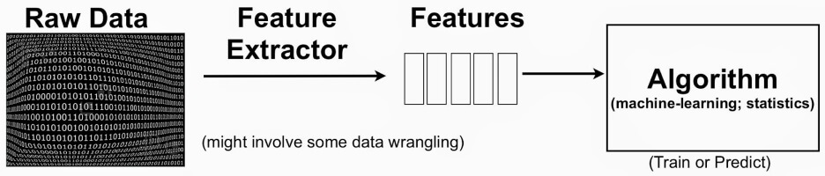
Thiết kế đặc trưng là gì
Thiết kế đặc trưng (Feature Engineering – Feature Extraction) là quá trình sử dụng kiến thức về lĩnh vực để trích xuất các đặc trưng (đặc điểm, thuộc tính) từ dữ liệu gốc → cải thiện hiệu suất các mô hình máy học (ML models)
https://adataanalyst.com/machine-learning/comprehensive-guide-feature-engineering/
Notes:
Title: size 28
Main idea: size 18
Sub idea: size 16

Slide 5
Tại sao cần thiết kế đặc trưng
Tại sao: Mô hình không thể huấn luyện đúng cách với dữ liệu gốc.
Vấn đề với hiệu suất mô hình
Giải pháp: Tạo các đặc trưng mới có thông tin hoặc biến đổi các đặc trưng hiện có → Nâng cao khả năng học của mô hình.
Tại sao cần thiết kế đặc trưng
Tại sao: Nhiều mô hình ML yêu cầu đầu vào dưới dạng số học
Vấn đề với các biến phân loại
Giải pháp: Chuyển đổi dữ liệu phân loại thành dữ liệu số học: Label encoding, One-hot encoding, Target Encoding, ...
Notes:
Title: size 28
Main idea: size 18
Sub idea: size 16

Slide 6
Tại sao cần thiết kế đặc trưng
Tại sao: Hầu hết các mô hình yêu cầu dữ liệu được phân phối theo phân phối chuẩn hoặc hoạt động tốt hơn khi dữ liệu đã được chuẩn hóa?
Vấn đề với biến liên tục
Giải pháp: binning, log transformation, scaling,..
Tại sao cần thiết kế đặc trưng
Tại sao: Nhiều mô hình ML không thể xử lý trực tiếp các giá trị thiếu (missing values)?
Vấn đề với thiếu giá trị dữ liệu
Giải pháp: Điền giá trị (Imputation), điền bằng giá trị cố định
Notes:
Title: size 28
Main idea: size 18
Sub idea: size 16

Slide 7
Quá trình lặp
Bước 1
Thảo luận và kiểm thử các đặc trưng
Bước 5
Bước 2
Đánh giá mô hình → Cải thiện các đặc trưng nếu cần.
Quyết định xem đặc trưng nào nên được tạo ra (thông qua từ EDA, v.v.)
Bước 4
Bước 3
Kiểm thử ảnh hưởng các đặc trưng đã xác định đối với bài toán → Lựa chọn đặc trưng.
Tạo đặc trưng (tự động, thủ công hoặc sự kết hợp của cả hai).
Notes:
Title: size 28
Main idea: size 18
Sub idea: size 16

Slide 8
Tại sao cần Biến đổi Dữ liệu?
Tại sao: Nhiều mô hình ML đặt ra giả định về phân phối và tỷ lệ của dữ liệu.
Vấn đề với hiệu suất của mô hình
Giải pháp: chuẩn hóa (normalization) hoặc tiêu chuẩn hóa (standardzation) có thể giúp đáp ứng những giả định này.
Tại sao cần Biến đổi Dữ liệu?
Tại sao: Nhiều bộ dữ liệu bao gồm nhiều loại dữ liệu và nhiều mô hình ML yêu cầu đầu vào dưới dạng số học.
Vấn đề với việc xử lý các loại dữ liệu khác nhau.
Giải pháp: Biến đổi các loại dữ liệu khác nhau này thành định dạng số học phù hợp là điều cần thiết.
Notes:
Title: size 28
Main idea: size 18
Sub idea: size 16

Slide 9
Tại sao cần Biến đổi Dữ liệu?
Tại sao: Một số mô hình ML hoạt động tốt hơn khi phân phối dữ liệu là đối xứng hoặc gần với phân phối chuẩn.
Vấn đề với Sự lệch lạc dữ liệu (Data Skewness)
Giải pháp: log, square root or inverse transformation
Tại sao cần Biến đổi Dữ liệu?
Tại sao: Giá trị ngoại lệ (Outlier) có ảnh hưởng lớn và tác động đến hiệu suất của mô hình.
Vấn đề về dữ liệu ngoại lệ (Outliers).
Giải pháp: Log Transformation, Robust Scaler
Notes:
Title: size 28
Main idea: size 18
Sub idea: size 16

Slide 10
Tại sao cần Biến đổi Dữ liệu?
Tại sao: Biến liên tục có thể làm cho kết quả của mô hình khó hiểu hơn.
Vấn đề với việc giải thích kết quả.
Giải pháp: sử dụng kỹ thuật binning transformation
Tại sao cần Biến đổi Dữ liệu?
Tai sao: Các mối quan hệ phi tuyến phức tạp làm cho việc mô hình hóa và giải thích trở nên khó khăn hơn.
Vấn đề với các mối quan hệ phi tuyến (non-linear relationships).
Giải pháp: Một số biến đổi có thể chuyển đổi nó thành mối quan hệ tuyến tính.
Ex: Y = b * exp(a*X) → log(Y) = log(b) + a*X
Notes:
Title: size 28
Main idea: size 18
Sub idea: size 16

Slide 11
Biến đổi dữ liệu – Data Transformation
Dữ liệu dạng số
Min - Max Scaling
Standardization
Log Transformation
Robust Scaler
Discretization
Notes:
Title: size 28
Main idea: size 18
Sub idea: size 16

Slide 12

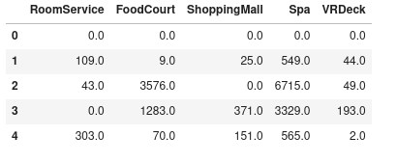
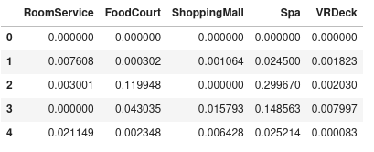
Kỹ thuật Min-Max Scaling
Normalization (Min-Max Scaling): Chuẩn hóa (Normalization) tỷ lệ lại dữ liệu thành một phạm vi cố định, thường là phạm vi từ [0, 1].
Trước khi áp dụng Min-Max Scaling
Sau khi áp dụng Min-Max Scaling
Notes:
Title: size 28
Main idea: size 18
Sub idea: size 16

Slide 13
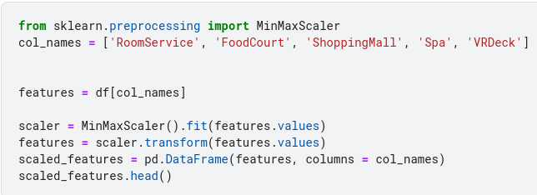
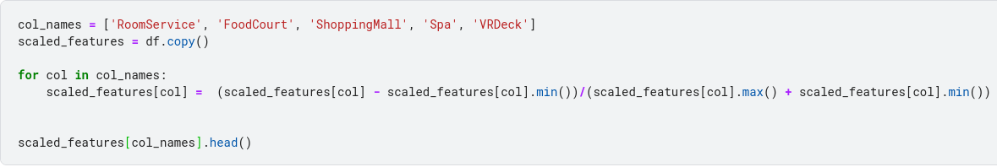
Ví dụ
Yes
Sử dụng thư viện Scikit-lean
No
Notes:
Title: size 28
Main idea: size 18
Sub idea: size 16

Slide 14
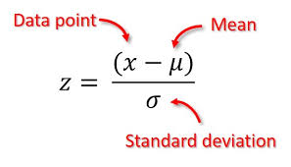
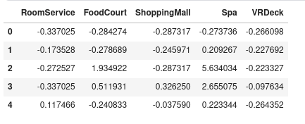
Kỹ thuật Standardization (Z-score scaling)
Điều này đặc biệt hữu ích cho các thuật toán mà giả định rằng các đặc trưng tuân theo phân phối Gaussian hoặc khi các đặc trưng có các đơn vị và tỷ lệ khác nhau.
Trước khi áp dụng Standard Scaling
Sau khi áp dụng Standard Scaling
Notes:
Title: size 28
Main idea: size 18
Sub idea: size 16

Slide 15
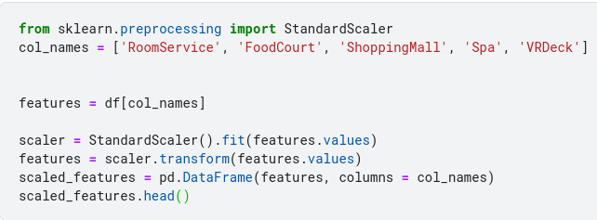
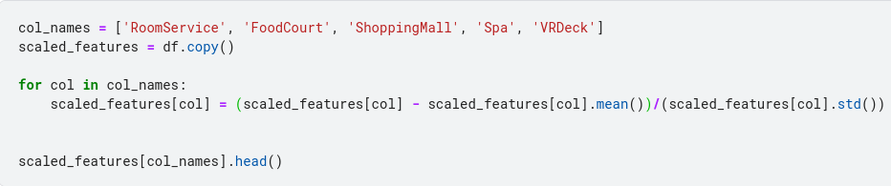
Kỹ thuật Standardization (Z-score scaling)
Yes
Sử dụng thư viện scikit-learn
No
Notes:
Title: size 28
Main idea: size 18
Sub idea: size 16

Slide 16
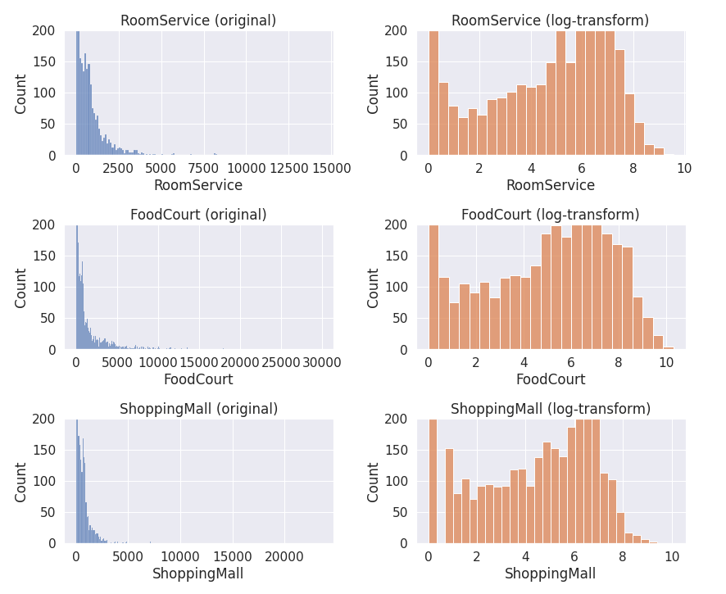
Kỹ thuật Log Transformation
Biến đổi logarithm (Log transformation) được sử dụng để giảm tác động của giá trị ngoại lệ (outliers) và xử lý phân phối dữ liệu bị lệch lạc (handle skewed).
Bằng cách áp dụng hàm logarithm cho dữ liệu, nó nén phạm vi của dữ liệu và làm cho phân phối trở nên đối xứng hơn.
Biểu đồ histogram trước (bên trái) và sau (bên phải) biến đổi logarithm.
Notes:
Title: size 28
Main idea: size 18
Sub idea: size 16

Slide 17
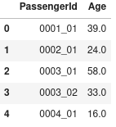
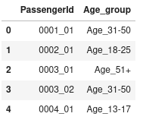
Discretization (Binning)
Rời rạc hóa (quantization hoặc binning) là một kỹ thuật chuyển đổi biến liên tục thành các danh mục rời rạc bằng cách chia phạm vi của biến thành các khoảng (bins) hoặc khoảng cách cố định.
Việc này có thể giúp xử lý dữ liệu nhiễu, đơn giản hóa mô hình hoặc tiết lộ các mẫu trong dữ liệu mà không rõ ràng với biến liên tục.
Liên tục
Rời rạc
Notes:
Title: size 28
Main idea: size 18
Sub idea: size 16

Slide 18
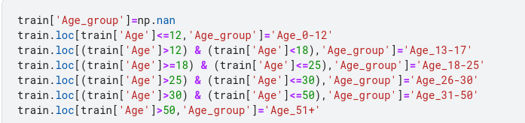
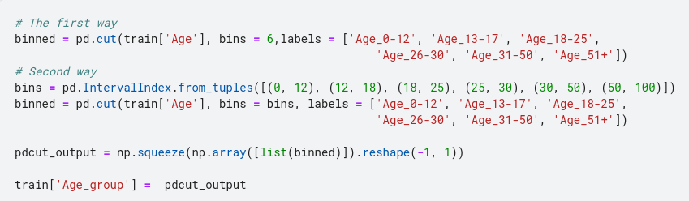
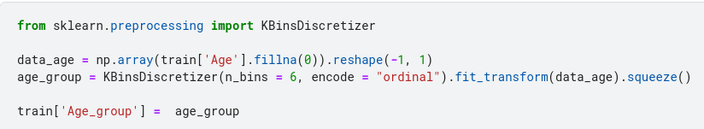
Ví dụ
Notes:
Title: size 28
Main idea: size 18
Sub idea: size 16

Slide 19
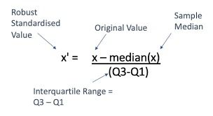
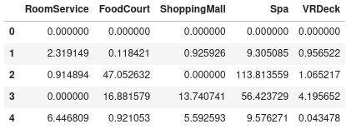
Chuẩn hóa đặc trưng bằng Robust Scaler
Robust scaling sử dụng giá trị trung vị và phạm vi giữa các phân vị (interquartile range) để tỷ lệ dữ liệu, làm cho nó ít nhạy cảm hơn đối với giá trị ngoại lệ so với Min-Max hoặc Z-score scaling.
Điều này hữu ích khi bộ dữ liệu chứa giá trị ngoại lệ hoặc khi phân phối dữ liệu không đối xứng..
Trước Robust Scaler
Sau Robust Scaler
Notes:
Title: size 28
Main idea: size 18
Sub idea: size 16

Slide 20
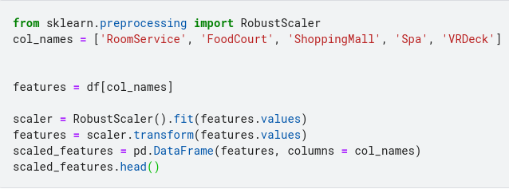
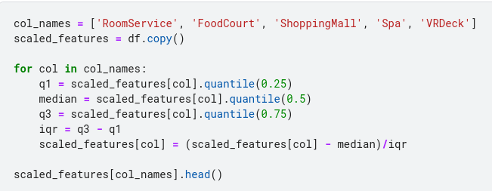
Example
Sử dụng scikit-learn
Sử dụng pandas
Notes:
Title: size 28
Main idea: size 18
Sub idea: size 16

Slide 21
Kết luận
01
Min - Max Scaling
x_norm = (x - x_min)/(x_max - x_min)
Khi đặc trưng phân bố gần đều trên một phạm vi cố định.
02
Standard Scaling
x_norm = (x - mean(x) )/std(x)
Phân phối của đặc trưng không chứa các giá trị ngoại lệ cực đoan, giả định rằng đặc trưng tuân theo phân phối Gaussian hoặc có các đơn vị và tỷ lệ khác nhau.
03
Log Transformation
x_norm = log(x) or x_norm = log(1+x)
Giảm tác động của các giá trị ngoại lệ và xử lý các phân phối dữ liệu bị lệch.
04
Binning
Chuyển đổi biến liên tục thành các danh mục rời rạc bằng cách chia phạm vi của biến thành các khoảng (bins).
Xử lý dữ liệu nhiễu, đơn giản hóa mô hình.
05
Robust Scaling
x_norm = (x - median(x) )/IQR
Làm cho nó ít nhạy cảm hơn đối với các giá trị ngoại lệ so với việc tỷ lệ Min-Max hoặc Z-score.
Hữu ích khi bộ dữ liệu chứa các giá trị ngoại lệ hoặc phân phối dữ liệu không đối xứng.
Notes:
Title: size 28
Main idea: size 18
Sub idea: size 16

Slide 22
Chuyển hóa dữ liệu
Kiểu dữ liệu danh mục
(Categorical data)
One-hot Encoding
Label Encoding
Ordinal Encoding
Target Encoding
Notes:
Title: size 28
Main idea: size 18
Sub idea: size 16

Slide 23
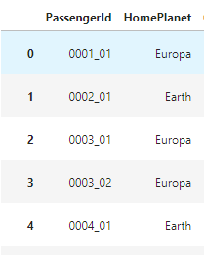
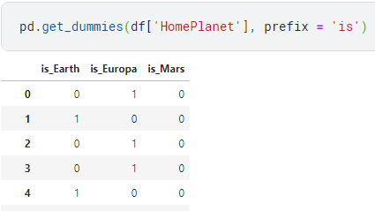
Kỹ thuật One-hot Encoding
Đối với mỗi giá trị, sẽ được tạo một cột nhị phân mới, với giá trị 1 và 0 thể hiện sự có mặt hoặc vắng mặt của danh mục đó trong dữ liệu gốc.
Notes:
Title: size 28
Main idea: size 18
Sub idea: size 16

Slide 24
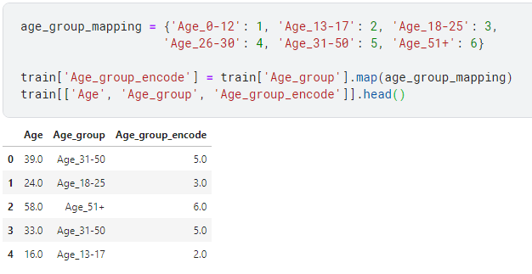
Kỹ thuật Ordinal Encoding
Mã hóa Ordinal (Ordinal encoding) gán các giá trị số nguyên cho biến phân loại dựa trên thứ tự hoặc xếp hạng của chúng..
Nó phù hợp cho dữ liệu thứ tự (ordinal data), trong đó có sự thứ tự tự nhiên giữa các danh mục.
Notes:
Title: size 28
Main idea: size 18
Sub idea: size 16

Slide 25
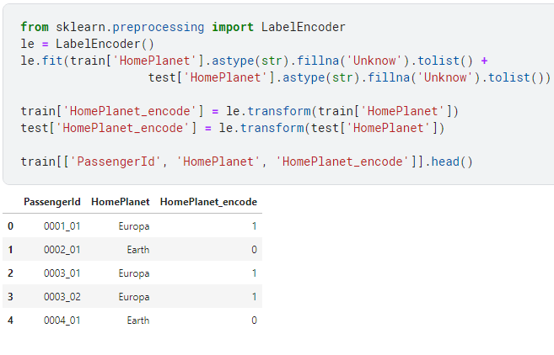
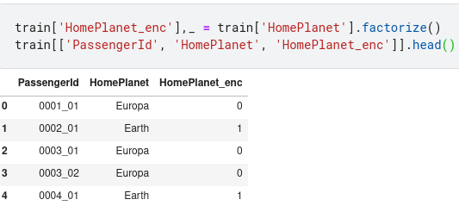
Kỹ thuật Label Encoding
Mã hóa nhãn (Label encoding) là một phương pháp khác để chuyển đổi biến phân loại thành giá trị số học bằng cách gán một số nguyên duy nhất cho mỗi loại.
Use scikit-learn
Use pandas
Notes:
Title: size 28
Main idea: size 18
Sub idea: size 16

Slide 26
Kỹ thuật Target Encoding
Mã hóa mục tiêu (Target encoding) là loại mã hóa thay thế các nhãn của một đặc trưng bằng một số được tính từ mục tiêu (target).
Phương pháp
Một phiên bản đơn giản và hiệu quả là áp dụng một phép tổng hợp theo nhóm như trung bình (mean). Xem example
Mã hóa mục tiêu với kỹ thuật làm mịn (smoothing). Xem example
Mã hóa mục tiêu Bayesian phân cấp (Hierarchical Bayesian Target Encoding). Xem example
Notes:
Title: size 28
Main idea: size 18
Sub idea: size 16

Slide 27
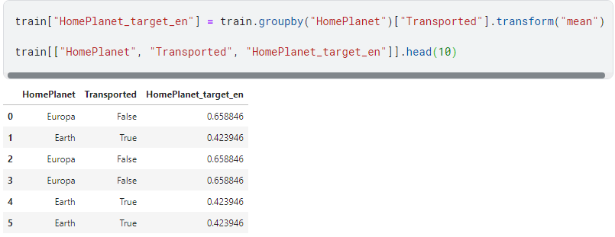
Kỹ thuật Simple Target Encoding (Mean encoding)
Khi áp dụng cho mục tiêu nhị phân, phương pháp này còn được gọi là "bin counting”.
Các tên gọi khác mà bạn có thể gặp bao gồm: mã hóa xác suất (likelihood encoding), mã hóa tác động (impact encoding) và mã hóa "leave-one-out".
Notes:
Title: size 28
Main idea: size 18
Sub idea: size 16

Slide 28
Target encoding with smoothing
Tại sao sử dụng mã hóa mục tiêu với kỹ thuật làm mịn?
Target encoding with smoothing
Danh mục hiếm
Danh mục không xác định
Ý tưởng là kết hợp giá trị trung bình trong danh mục với giá trị trung bình tổng thể. Các danh mục hiếm thường có trọng số thấp hơn đối với giá trị trung bình của chúng, trong khi các danh mục bị thiếu chỉ đơn giản được gán giá trị trung bình tổng thể.
Các giá trị tính bằng phép tổng hợp nhóm có thể không đại diện cho mẫu nào chúng ta có thể gặp trong tương lai → có thể làm tăng khả năng overfitting.
Tạo ra một rủi ro đặc biệt về việc overfitting, điều này có nghĩa là chúng cần được huấn luyện trên một phần dữ liệu "mã hóa" độc lập.
Notes:
Title: size 28
Main idea: size 18
Sub idea: size 16

Slide 29
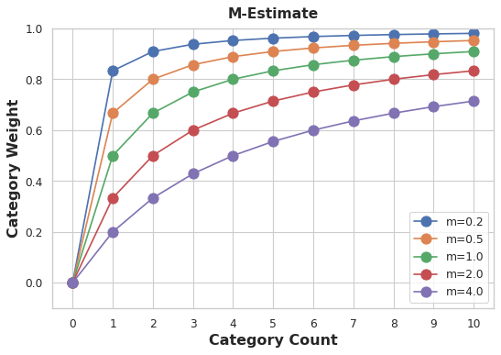
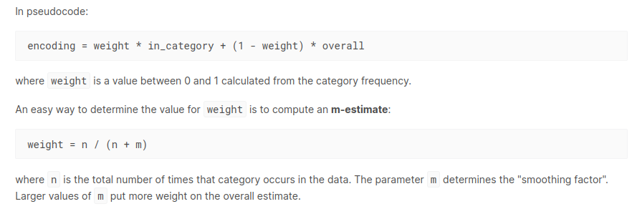
Mã giả - Pseudo code
https://www.kaggle.com/code/ryanholbrook/target-encoding
https://www.kaggle.com/code/ryanholbrook/target-encoding
Notes:
Title: size 28
Main idea: size 18
Sub idea: size 16

Slide 30

HỎI ĐÁP

